Slide 1

Atelier kids-lab.io
Créé par Yann Caron kids-lab.io

Slide 2

Rappel :: Un programme
Suite d’instruction :: ce que le programme doit faire
Structure :: comment
le programme est organisé

Slide 3




Les bloques
Un bloque :: une instruction :: un ordre

Slide 4
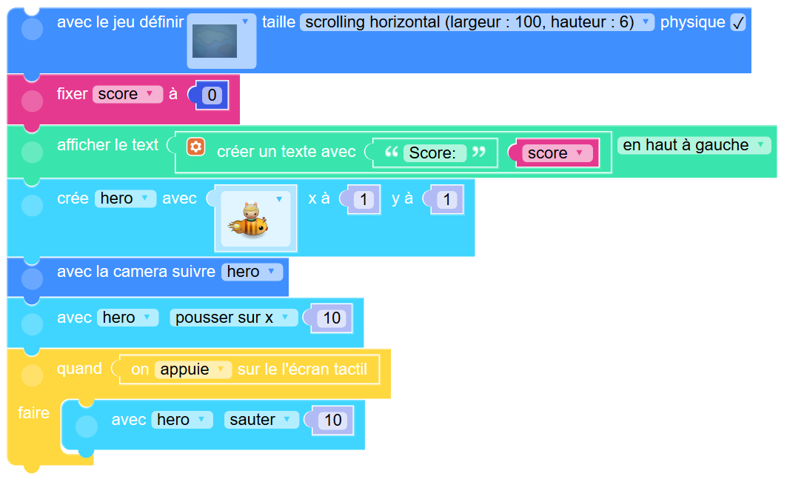
Un programme avec des bloques

Slide 5


Un moteur de jeu ?
Gère des acteurs ::
  Propriétés (ex taille)
  Méthodes (ex sauter, pousser)
  Evénements (ex quand touche)
Gère la physique
Gère les collisions

Slide 6
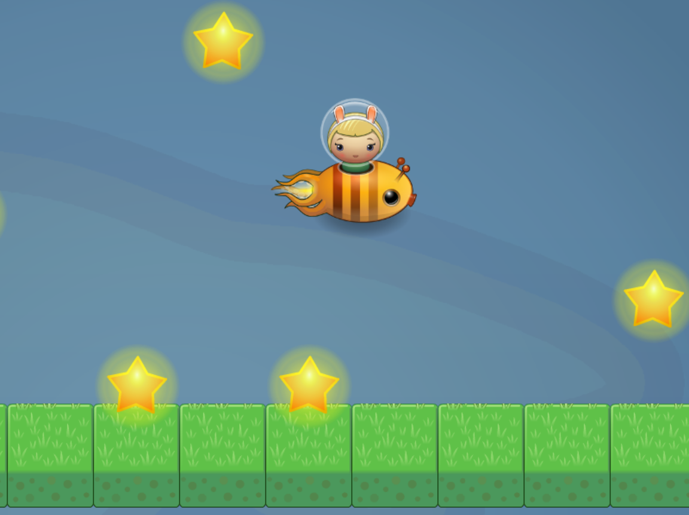
Notre jeu :: cute-jet

Slide 7
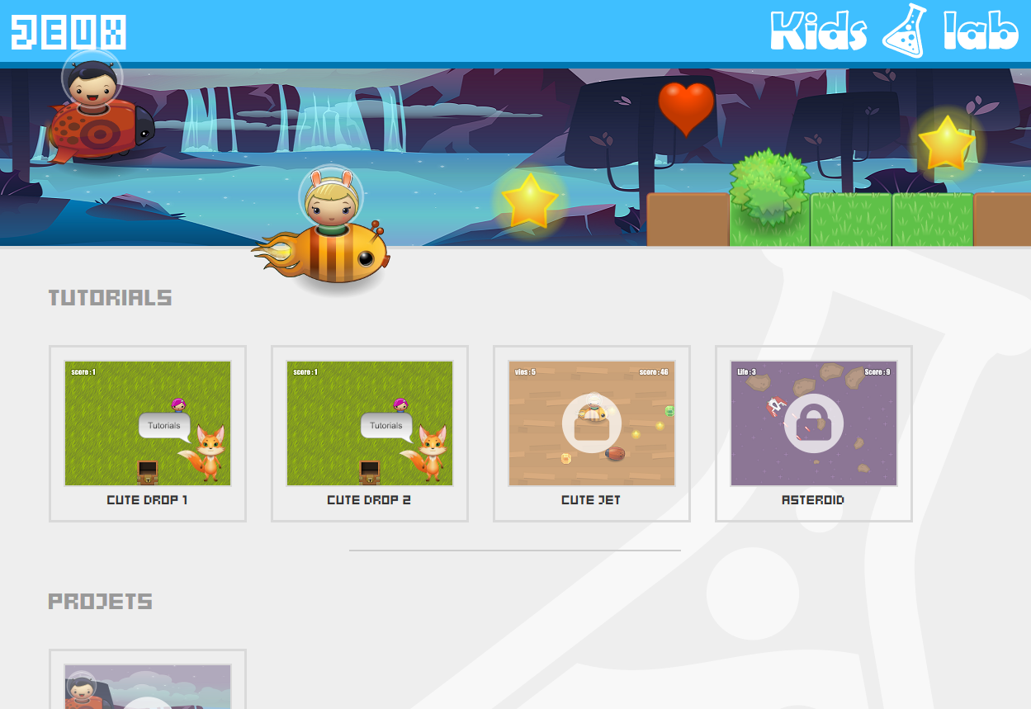
Notre logiciel :: kids-lab.io

Slide 8
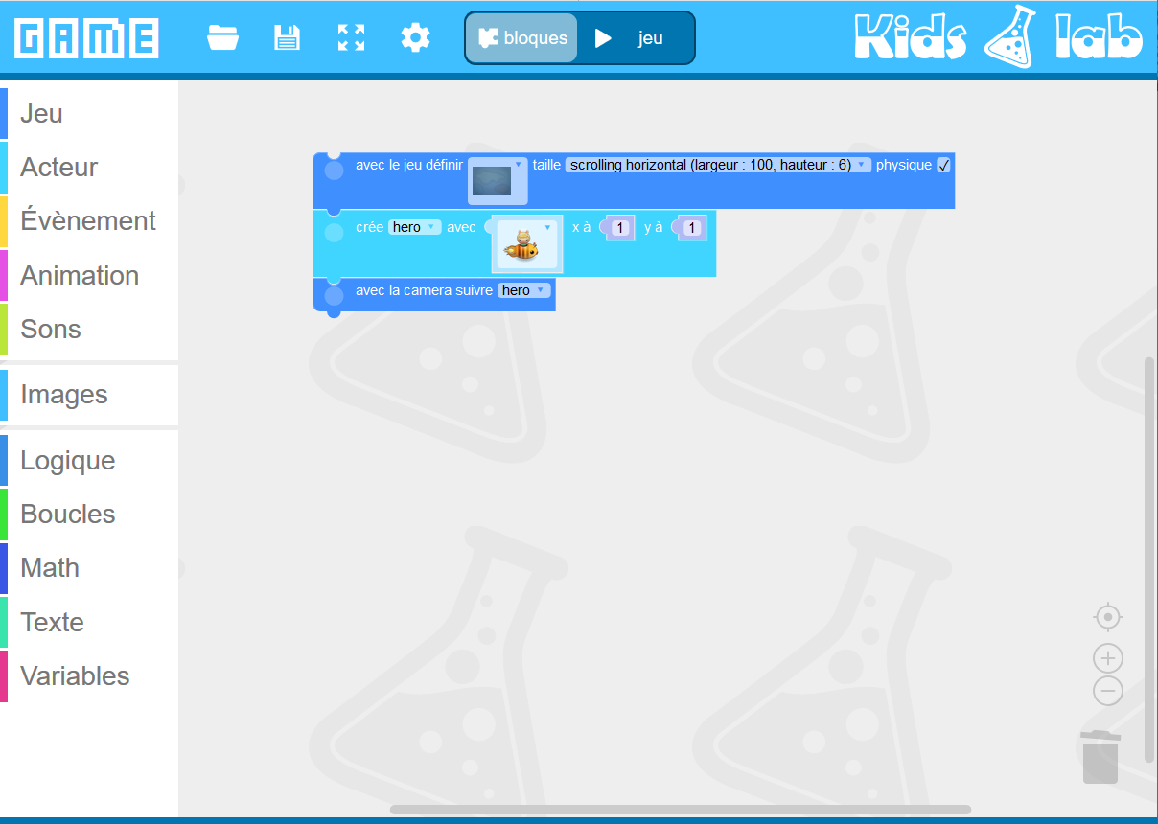
Notre logiciel :: projet cute-jet

Slide 9
A nous de jouer !
Le game play :-)

Slide 10
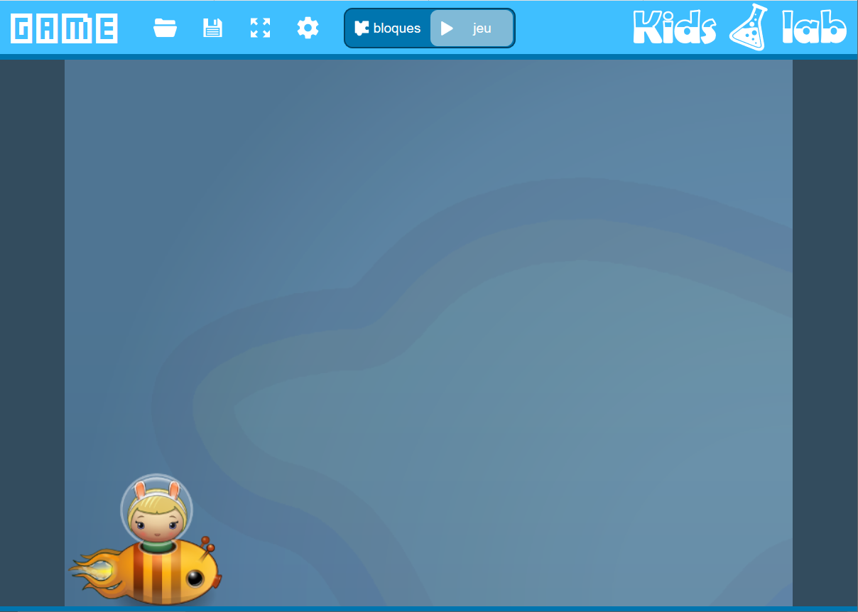
Lancer le jeu

Slide 11

Gameplay
Il ne ce passe rien !
Il faut faire avancer le hero !

Slide 12
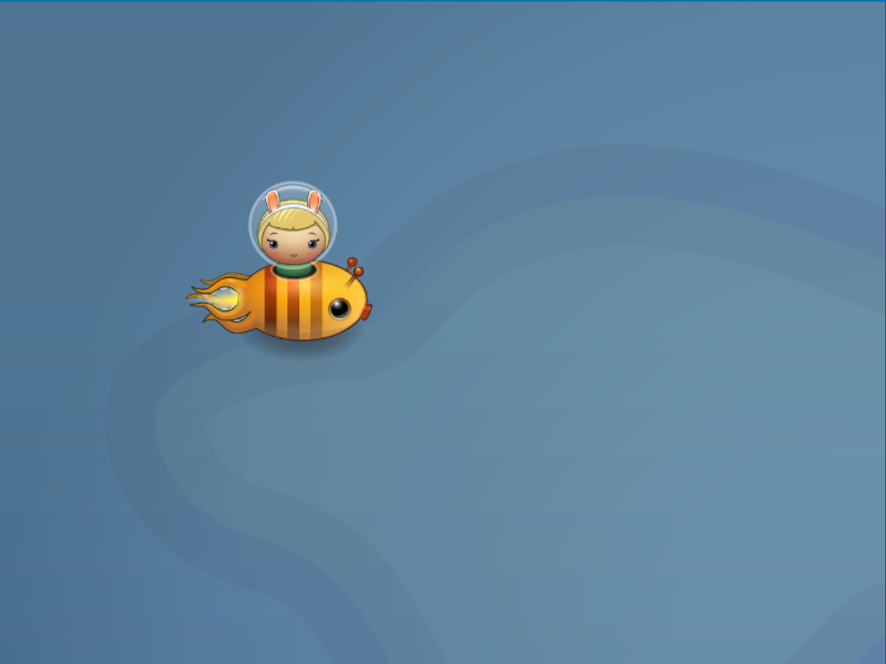

Pourquoi X ?
(0, 0)
x
8
y
6

Slide 13
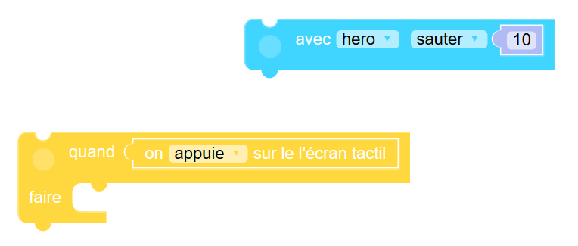
Evénement
Quand on touche l’écran, le héro saute

Slide 14
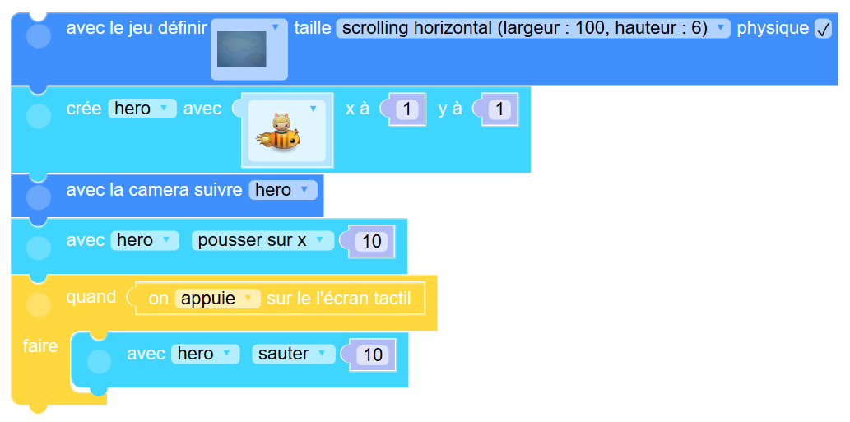
Résultat

Slide 15
Bravo !
Les étoiles :-)

Slide 16
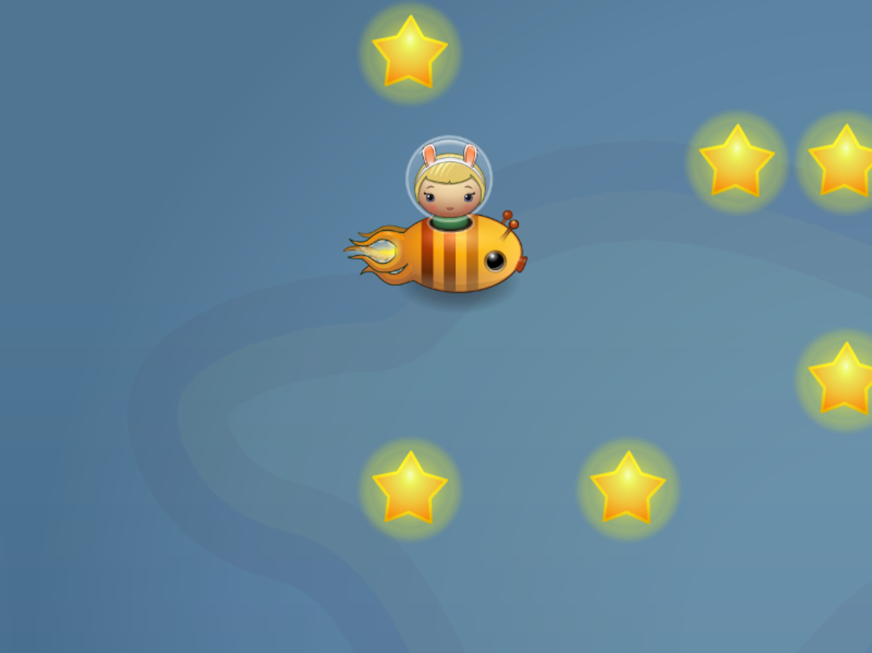
But :: créer les étoiles
Ajouter des étoiles pour gagner des points

Slide 17
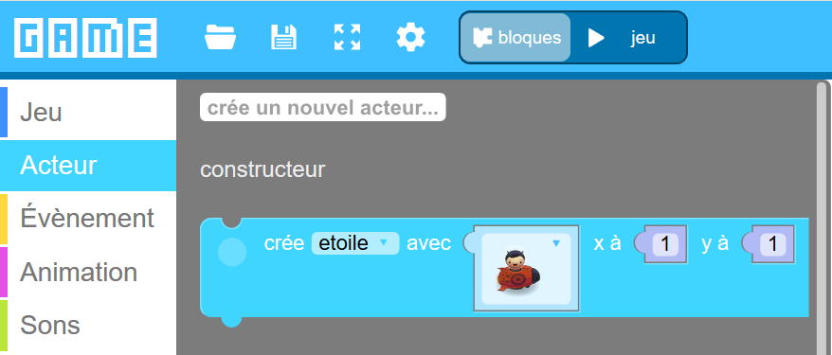
Etape 1 :: créer une étoile
Menu acteur / crée un nouvel acteur...

Slide 18
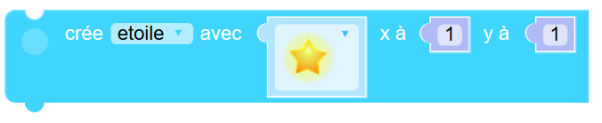
Etape 2 :: ajouter l’étoile
Ajouter l’acteur étoile
Question :: comment la positionner ?

Slide 19

Au départ ?
1
(0, 0)
x
8
1
y
6

Slide 20
Au centre (horizontal) ?
4
(0, 0)
x
8
1
y
6

Slide 21
Au millieu (vertical) ?
4
(0, 0)
x
8
3
y
6

Slide 22
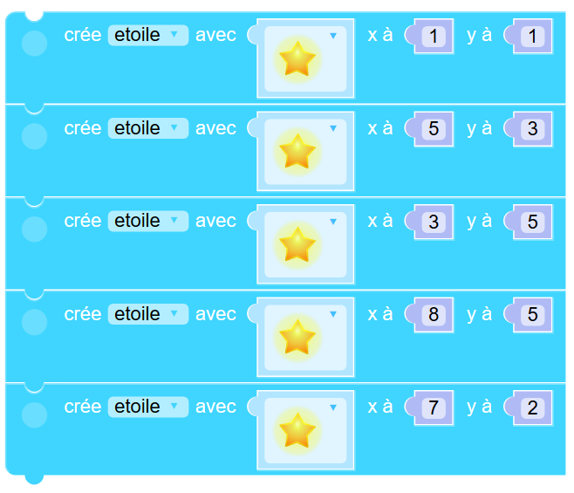
Etape 3 :: plusieurs étoiles
Créer plusieurs étoiles positionnées au hasard sur l’écran

Slide 23
Bravo !
Le décor :-)

Slide 24
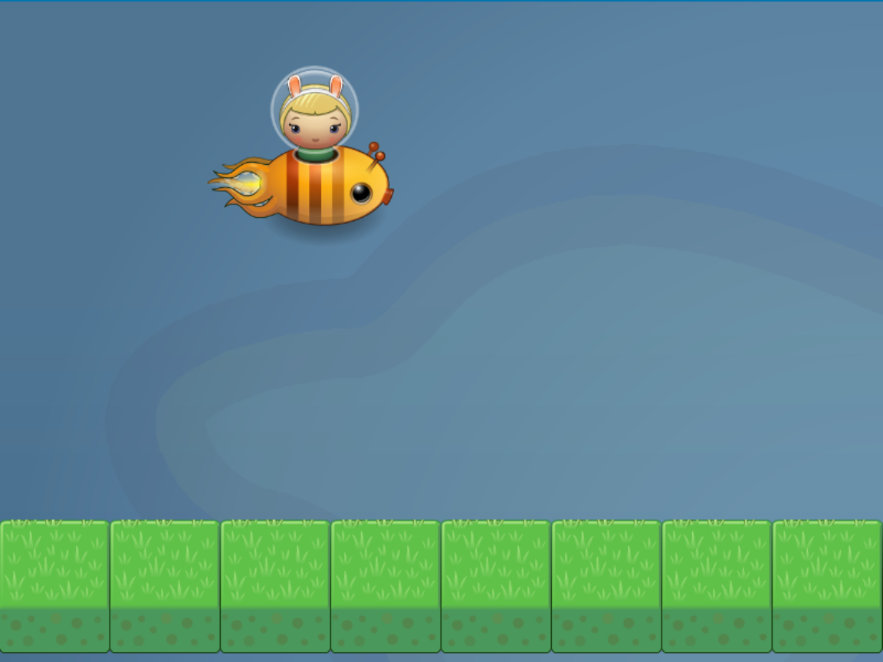
But :: créer un décor
Ajouter des bloques en bas du jeu

Slide 25
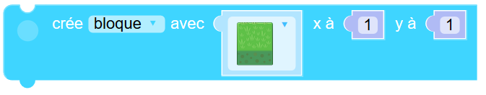
Etape 2 :: ajouter l’acteur en bas
Ajouter l’acteur
Question :: comment le placer en bas ?

Slide 26
En bas, Y ?
(0, 0)
x
8
y
6

Slide 27
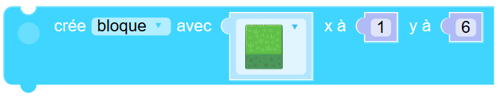
Etape 3 :: créer une ligne
Ajouter plusieurs acteurs
Question :: comment le placer en ligne ?

Slide 28
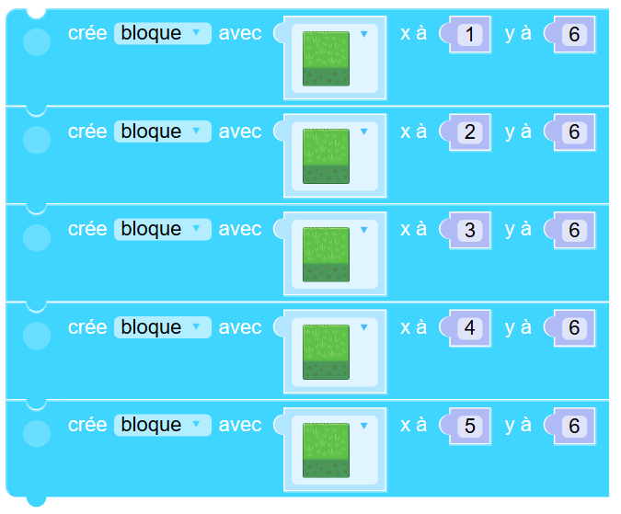
Solution 1 :: distribuer
X = 1, X = 2, X = 3

Slide 29
Problème
Il faut en créer 100 !

Slide 30
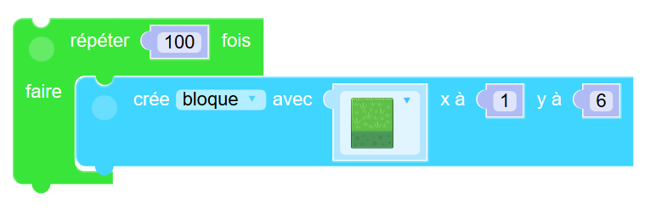
Solution 2 :: répéter
Répéter 100 fois !

Slide 31
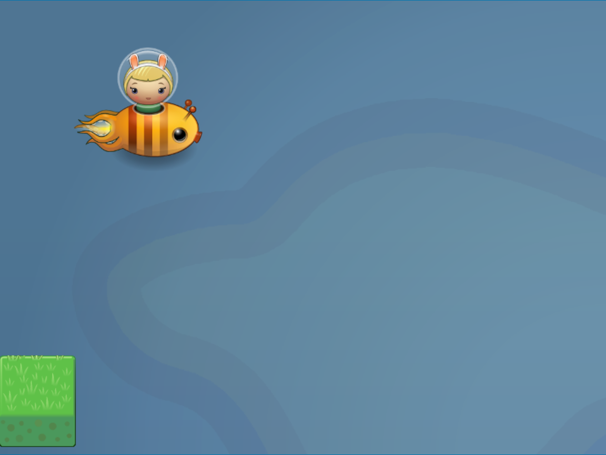
Problème
Ils sont tous au même endroit !

Slide 32
Solution 2 et demi :: itéré
X + 1 !
Oui mais comment ?

Slide 33
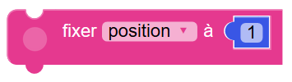
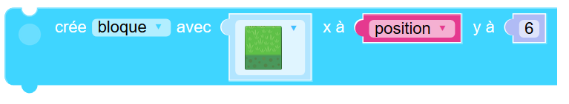
Nouveau :: Les variables
Une boite dans la mémoire de l’ordinateur qui a un nom
On peut mettre un nombre dedans (écrire)
On peut utiliser le nombre (lire)

Slide 34

Nouveau :: Les variables
1
position

Slide 35
Question
Comment ajouter 1 à la position ?
Chaque fois qu’un nouveau bloque est créé !

Slide 36
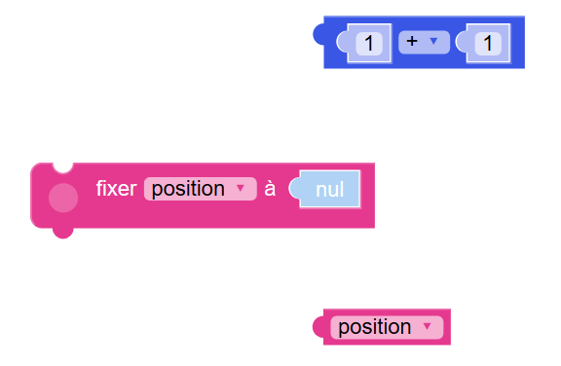
Indice :: math

Slide 37

Solution :: math
1..2..3..4
position

Slide 38
Solution
position = position + 1

Slide 39
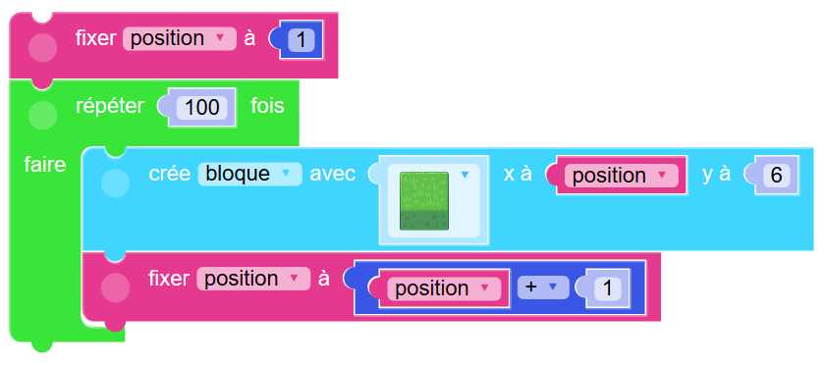
Tout ensemble
position = position + 1

Slide 41

Scrolling
(0, 0)
x
8
100
y
6

Slide 42
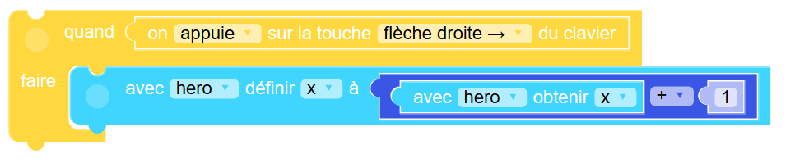
Solution
La position du joueur = la position du joueur + 1
x = x + 1

Slide 43
A nous de jouer !
Continuons le tutoriel

Slide 44
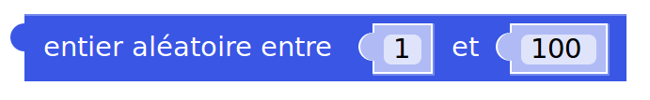





Nouveau :: Le hasard
Demander à l’ordinateur de trouver un nombre au hasard pour nous
On utilise la fonction

Slide 45

Question
On veut que « drop » ne soit pas toujours à la même position.
Autrement dit, on veut qu’il ait une position différente à chaque fois qu’on lance le jeu

Slide 46
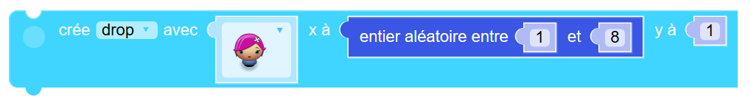
Solution
On va utiliser la fonction de « hasard » ou « random » en anglais
Et on va dire que drop est créé avec pour coordonnée X un nombre choisi au hasard entre 1 et 8

Slide 47
A nous de jouer !
Continuons le tutoriel

Slide 48
Nouveau :: Les boucles
Répéter un morceau de programme plusieurs fois
On utilise

Slide 49
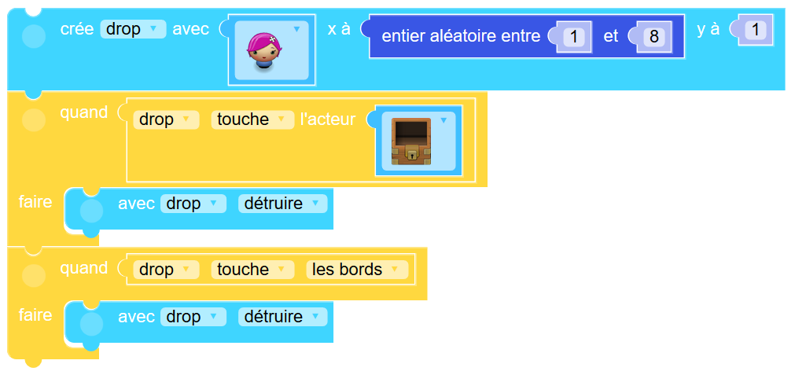
Question
On veut créer plusieurs drop

Slide 50
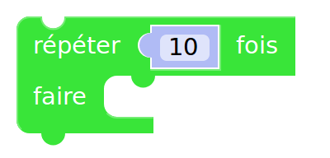
Solution
On va utiliser une boucle pour répéter la partie du programme qui crée les drops

Slide 51
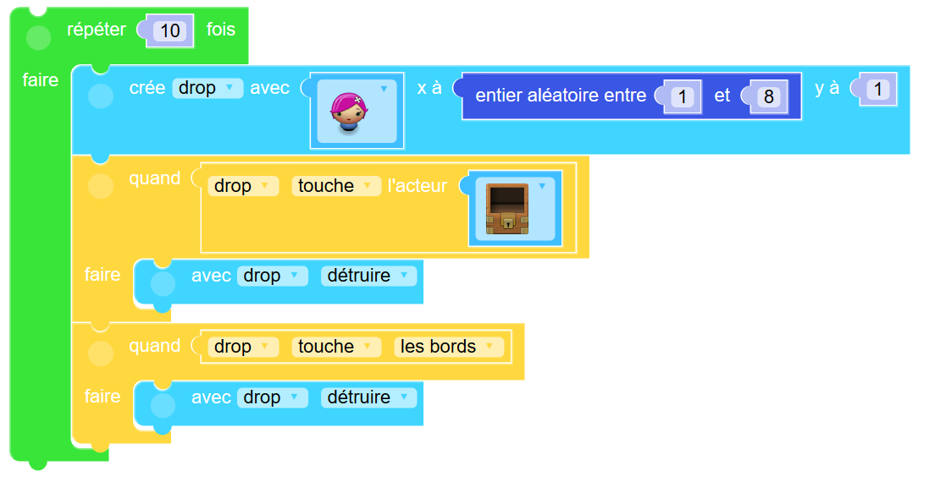
Solution

Slide 52
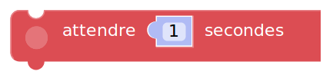
Pause !
Et pour qu’ils ne tombent pas tous en même temps, on va mettre le programme en pause

Slide 53
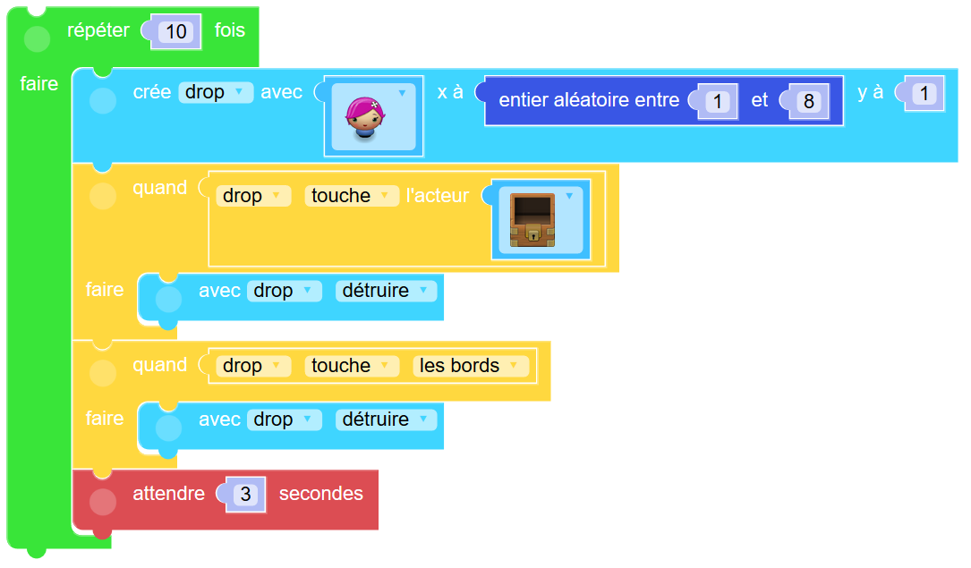
Tout ensemble

Slide 54
A nous de jouer !
Continuons le tutoriel

Slide 55
A nous de jouer !
Créons notre jeu maintenant :-)

Slide 56
Merci de votre participation

